Slide 1
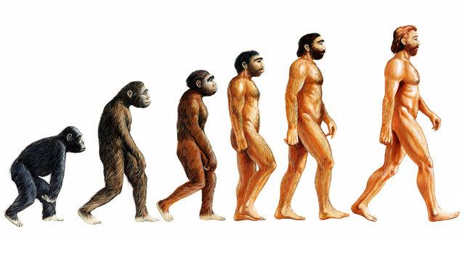
26 апреля 2016 г.
Тема:Как появился человек на Земле.

Slide 2
Цель:изучить происхождение человека на Земле.

Slide 3
Гипотезы ученых о появлении человека
Чарльз Дарвин. Он обосновал гипотезу происхождения человека от обезьяноподобного предка (1871).
Карл Линней. Он отнёс человека к животному миру (1735).
Томас Хаксли.
Он убедительно описал сходство и различия между человеком и обезьянами в своей книге «О положении человека в природе» (1863).

Slide 4
Обезьяна | Человек
1. Передвижение на четырех конечностях”. 2. Небольшой мозг 3. Возможность обдумывать свои действия по ходу самих действий и, как правило, в своих действиях использовать только готовые вещи. 4. ? 5. Способность испытывать радость, чувство вины, привязанность. 6. Способность матери отдавать необходимую ей пищу ради своего детеныша. | ? 2. ? 3. Возможность предвидеть результаты своих действий, обдумывать их |(мыслить образами), изготавливать”….? 4. Общение с помощью речи. 5. Способность испытывать угрызения совести, чувства дружбы и любви. 6. ?

Slide 5
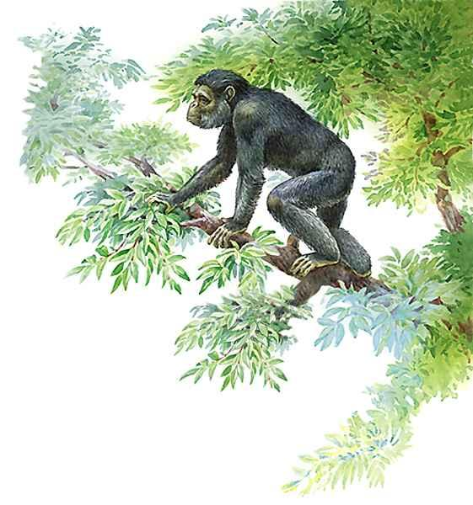
Древнейший человек
Учёные считают первым человекообразным существом был дриопитек. В переводе он значит «древесная обезьяна». Они появились в Африке, проникли на территорию Европы и Азии.

Slide 6
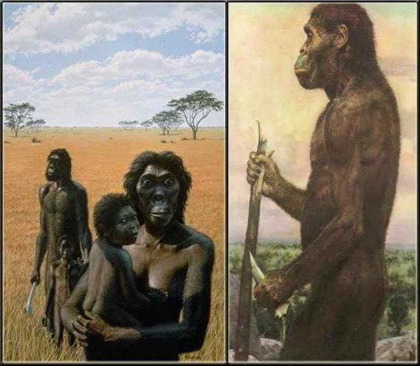
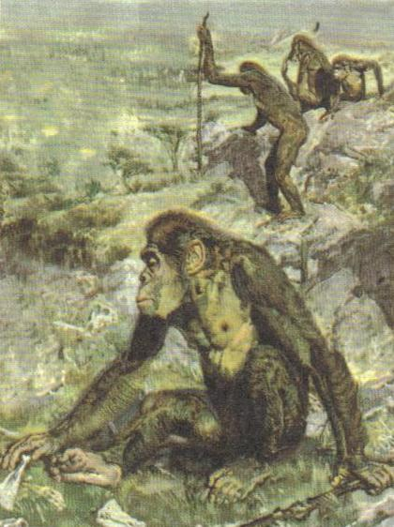
Австралопитек
Примерно 4-1,5 млн.лет т.н назад некоторые дриопитеки спустились с деревьев и стали жить на земле. Для того чтобы лучше видеть в высокой траве, они стали передвигаться на двух ногах. Так возникли австралопитеки («Южные обезьяны»). Такое название они получили из-за того что их первые останки нашли на юге Африки.

Slide 7
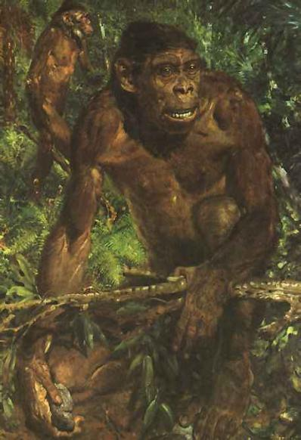
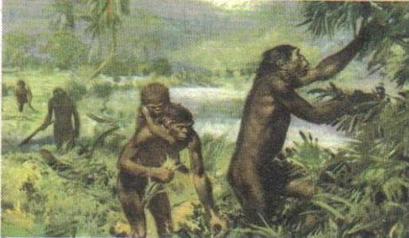
Человек умелый
Первым представителем людей был человек умелый.В отличии от австралопитеков, он мог не только использовать различные орудия но и изготавливать их. Это были молотки, скребки, рубила, а также «инструменты» для изготовления новых орудий

Slide 8
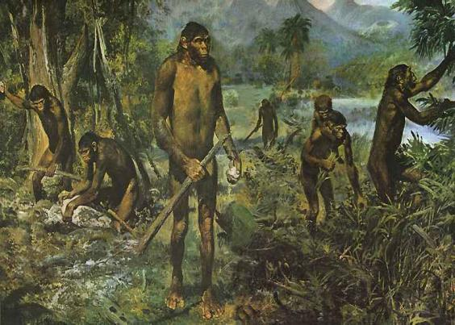
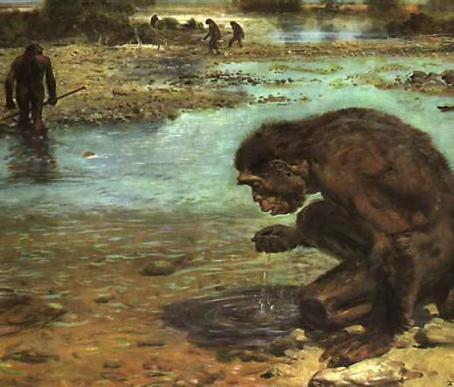
Питекантроп
Появился человек прямоходящий или питекантроп. Он был выше и сильнее своих предков. Питекантропы изготовляли не только орудия труда, но и оружие. Для приготовления пищи они использовали огонь. Питекантропы жили небольшими группами (30-35 человек) Возможно они обладали примитивной речью. Из-за того что Африка соединялась с Евразией, они расселились почти по всему
миру.

Slide 10
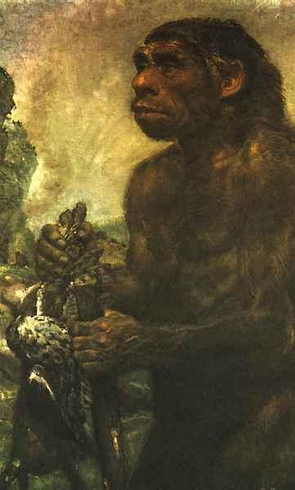
Неандерталец
Примерно 70 тыс. лет назад в Европе появился первый представитель человека разумного- неандерталец. По сравнению со своими предками он был рослым, со значительно более развитым головным мозгом. Своё название он получил по реке Неандерталь в Германии. На берегах которой впервые нашли его останки.

Slide 11
Жизнь неандертальца
Неандертальцы населяли Европу в один из самых суровых периодов . Они шили одежду из звериных шкур. Спасались от холодов в пещерах, или в сделанных из шкур убитых зверей жилищах.
Строение жилища
Неандертальцы охотились на живущих в то время в Европе северных оленей, мамонтов. Одолеть таких зверей в одиночку было очень трудно ,поэтому на охоту они отправлялись большими группами.
Охота
Оружие
Неандертальцы изготавливали каменные орудия труда и оружие- скребки и пилки, остроконечники и ножи, а также деревянные копья.
Стоянка неандертальца
Неандертальцы умели строить жилища. Внутри или рядом с жилищем горел огонь, который неандертальцы не только умели поддерживать, но и добывать.
Захоронение
У неандертальцев были зачатки религиозной культуры. Они верили в загробную жизнь и погребали своих умерших собратьев.

Slide 12
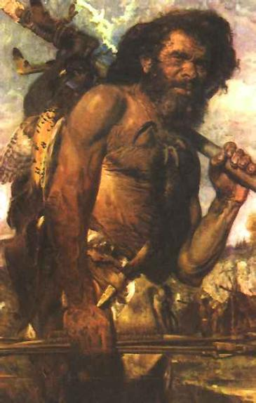
Кроманьонец
Человек современного мира появился около 30 тыс. лет назад. Впервые его останки нашли в гроте Кро-Маньон во Франции. По этому его назвали кроманьонец. По сравнению с неандертальцем, которого он заменил, кроманьонец был более рослым и у него был лучше развит головной мозг.

Slide 13
Жизнь кроманьонца
Кроманьонцы нередко поселялись в пещерах. Однако чаще они строили жилища самостоятельно, используя для этого кости и шкуры убитых на охоте животных.
Строение жилища
Охотясь, кроманьонцы использовали не только преследование зверей, но и загон в сложно устроенные ловушки. Попавших в них крупных животных без труда добивали.
Охота
Оружие
Кроманьонцы умели делать орудия не только из камня, но и из рога и кости. Их оружие было снабжено костяными наконечниками.
Захоронение
Захоронение умерших или погибших сородичей приобрело черты определённого ритуала. Об этом свидетельствуют всевозможные украшения.
Искусство
Кроманьонцы делали различные украшения из дерева, камня, костей. Чаще всего это были различные ожерелья или подвески

Slide 14
Проверка теста:
1-верное утверждение
2-верное утверждение
3-неверное утверждение
4-верное утверждение
5-неверное утверждение

Slide 15
Д.з:
параграф 24,вопрос 3(ответить устно)

